Slide 1
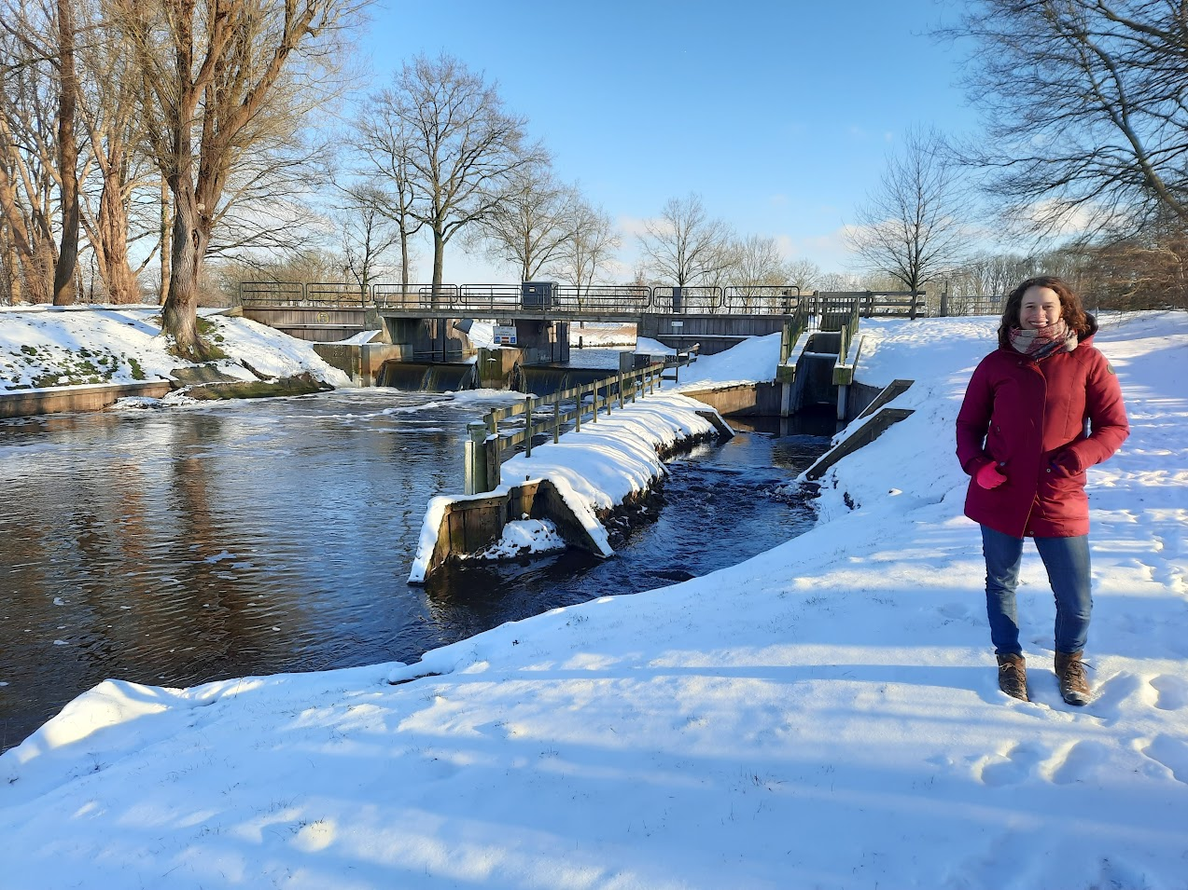
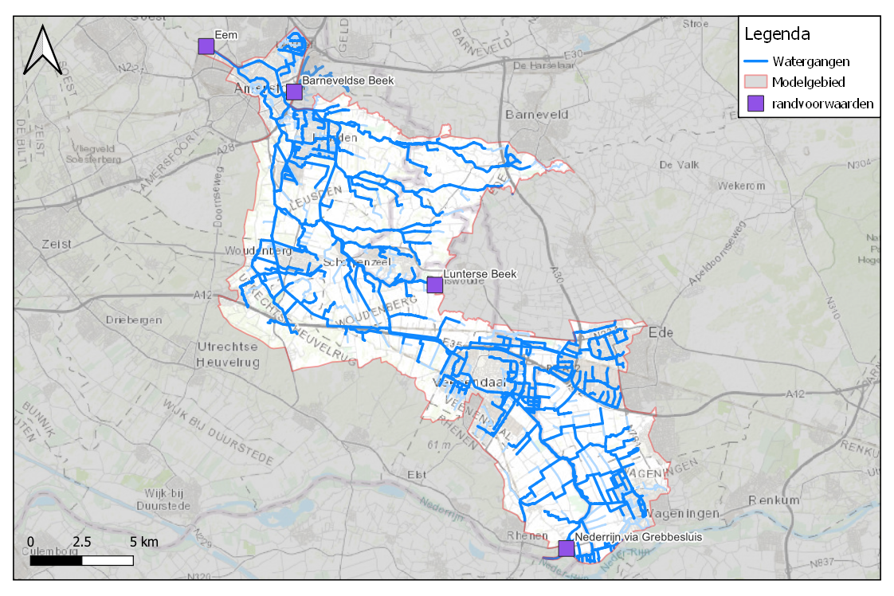
NBW Toetsing: wateroverlast Valleikanaal
Spreker: Ewa van Kooten, Hydroloog WSVV
Stuw Roffelaar Valleikanaal
Modelgebied Valleikanaal

Slide 2
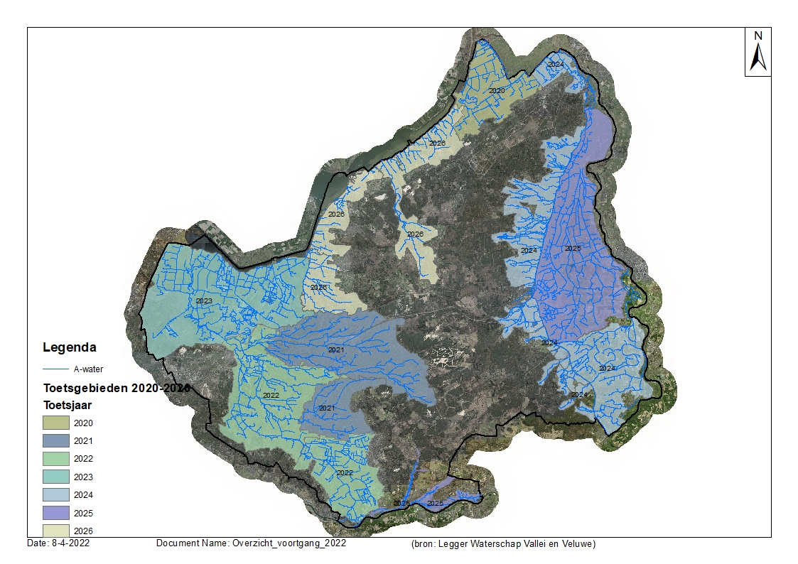
Toetsing op wateroverlast:
Wateroverlast door inundatie vanuit watergangen - toetsing per deelgebied
Werknormen NBW (2003), verankerd in Waterwet, vertaald naar provinciale normen
Systeem uiterlijk in 2027 op orde (NBW afspraak)
D-Hydro als instrument
Uiteindelijke doel is een integrale beoordeling
Eemland 2023-2024
Vallei-kanaal 2022- 2023

Slide 3
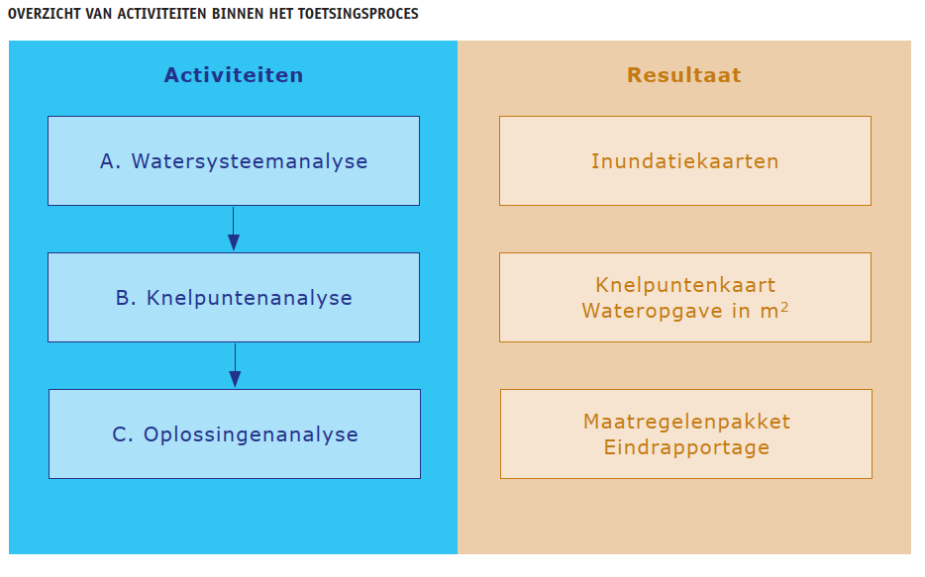


Het NBW proces: Valleikanaal
Extra :
Analyse afkoppelen Gemeente Veenendaal

Slide 4
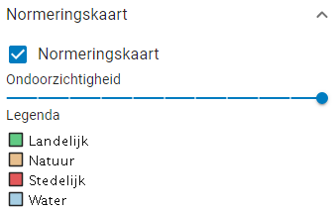
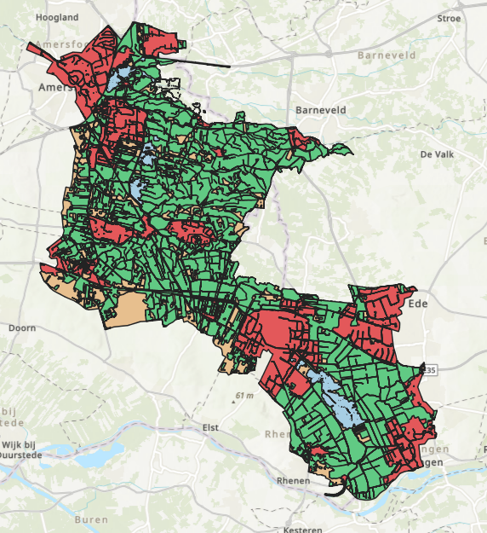
Toetsing op wateroverlast:
Uitgangspunten
Situatie nu: neerslag in 2030 met doorkijk naar 2050
1D-2D modelbenadering
Hoogtemodel en watergangen (A en gedeelte B)
Landgebruik met stedelijk gebied
Normen vormen basisbescherming
Figuur 1: Modelgebied, watergangen en randvoorwaarden
Normklasse | Norm
Natuur | -
Grasland | 1:10
Bebouwd gebied | 1:100
Figuur 2: Toetsgebied met Normeringskaart

Slide 5
Analyse afkoppelen Gemeente Veenendaal
Nog in uitvoering in klimaattoets van Veenendaal
Reden: zelfde adviesbureau en extra verfijning mogelijk.
Veenendaal heeft meegedaan aan stand-ups en knelpuntenbeoordeling
Voordelen & lessen:
Inbreng van inzicht in stedelijk systeem die wij als WSVV missen
Beter beeld van de consequenties van aannames m.b.t. stedelijk watersysteem
Fouten uit model kunnen halen voor de uiteindelijke toetsing.
Afkoppelen binnen het watersysteem Valleikanaal
Effluent RWZI al op het watersysteem Valleikanaal
Afkoppelen: vertraagd en verspreid water over systeem

Slide 6
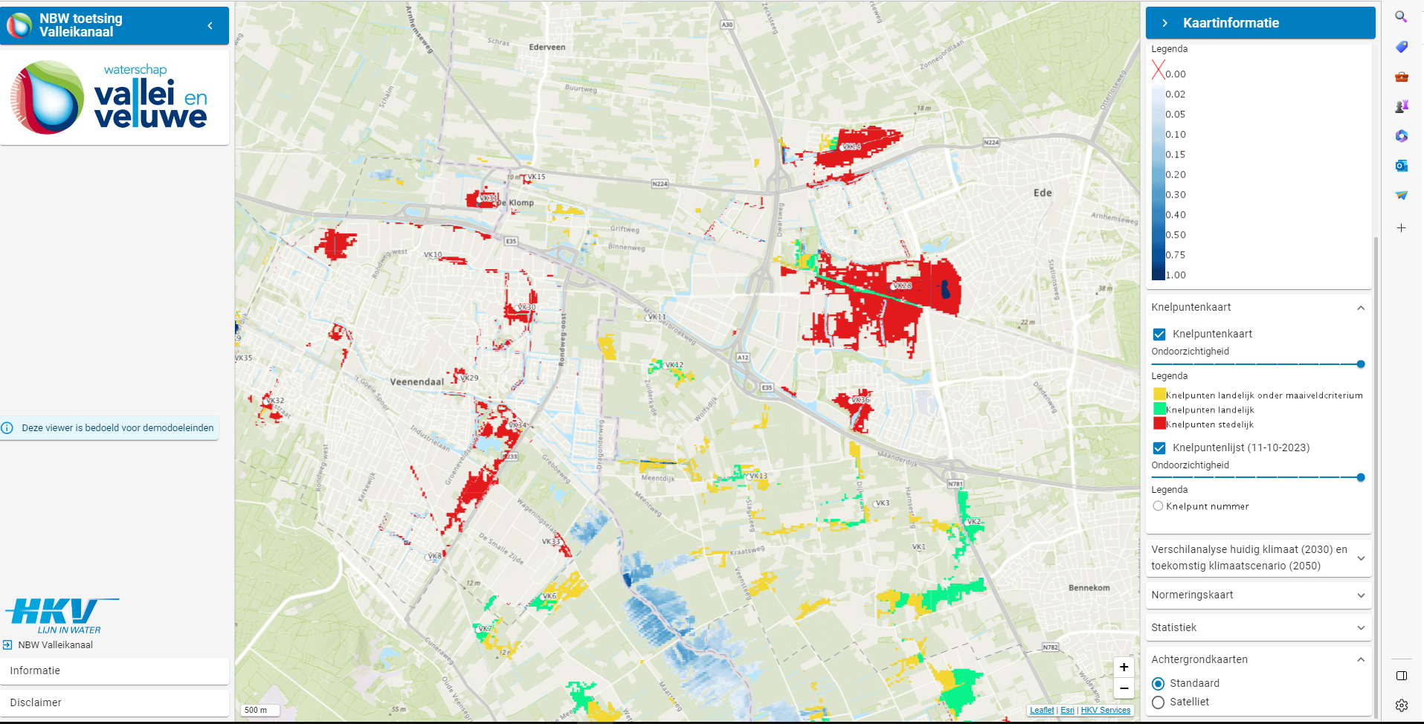
Resultaten toetsing in webviewer (t/m 2024):
Jullie kunnen de viewer bekijken via deze nieuwe link: https://protect-de.mimecast.com/s/eAVnCGR10RfgZPGHKYrHV/
Nodig inloggegevens: nasturen via mail
Figuur 2: gedeelte van Toetsgebied met Normeringskaart

Slide 7
Knelpunten
Stedelijk
Landelijk
Zijn er veel
niet allemaal herkend
Oorzaak:
Data niet altijd op orde
o.a. ontbrekend inzicht in rioolgebieden/overstorten
Vervolg:
Knelpunten nader bekijken
O.a. in gesprek Ede en Leusden
Voornamelijk in het zuiden
Meeste wel herkend of nog nader beoordelen
Oorzaak:
Verschillende
o.a. omvang duikers
Vervolg:
Knelpunten nader bekijken.
O.a. samen met gebied team/projecten

Slide 8
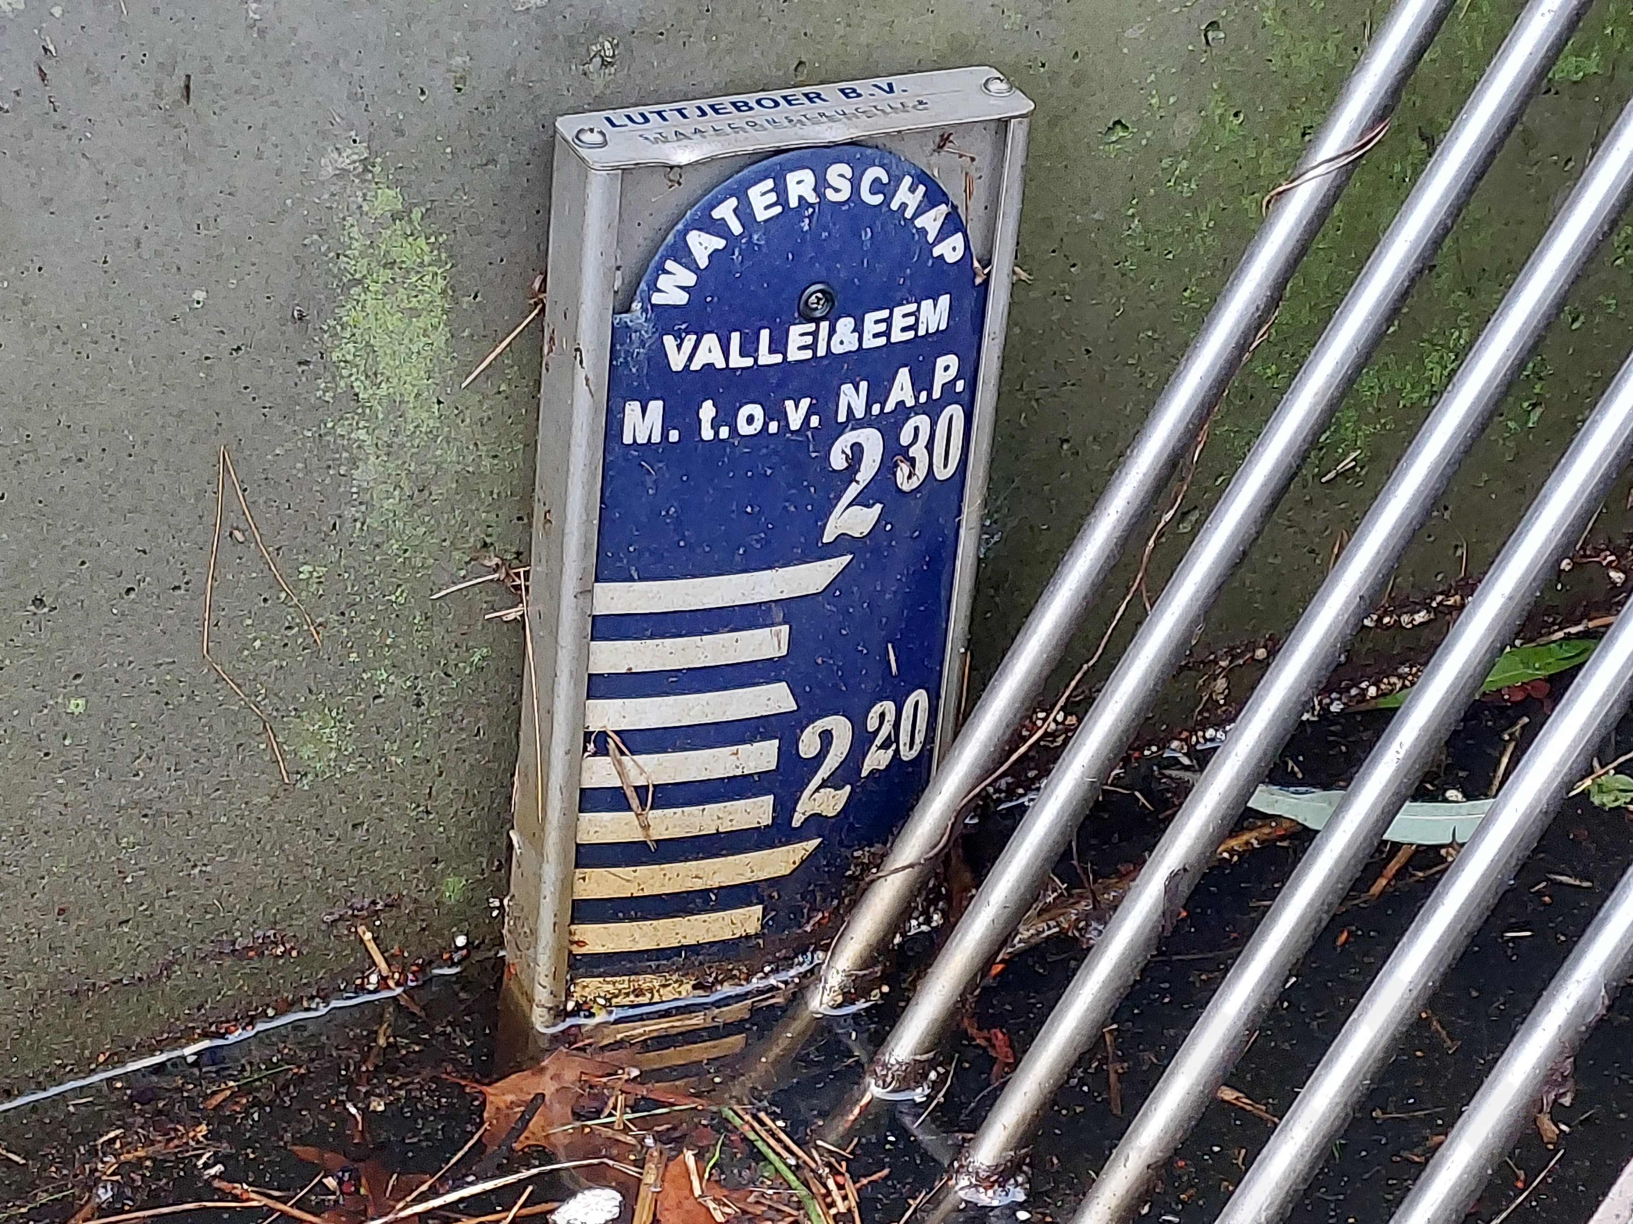
Toetsing op wateroverlast: stedelijk water
Wat hebben we nodig per Gemeente?
Rioleringsgebieden met type stelsel
Overstortlocaties
Optioneel
  Fractie per overstort
  Pompovercapaciteit,
  Berging in stelsel
Wat hebben we niet nodig?
PDFjes ☺

Slide 9
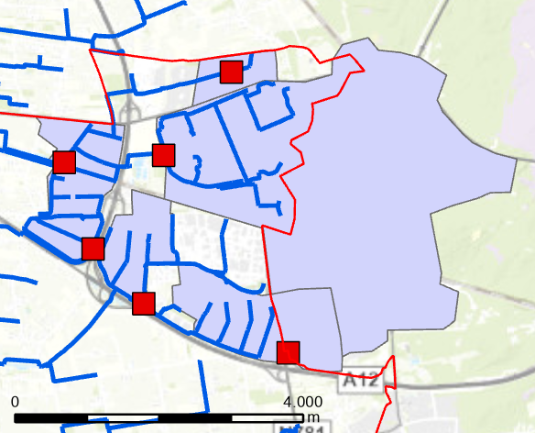
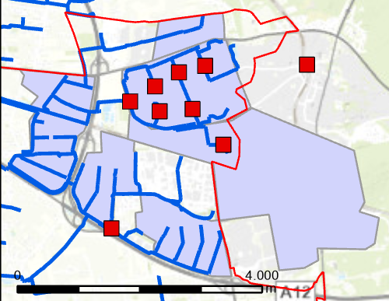
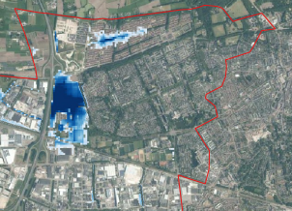
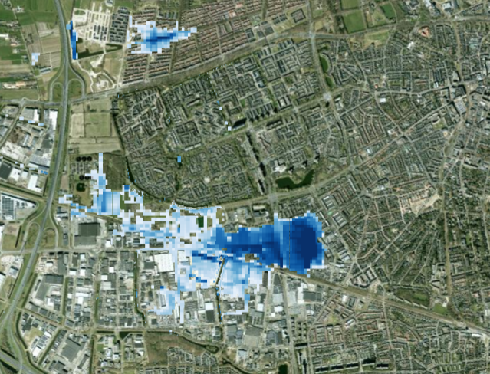
Wat gaat er mis: voorbeeld
Input data: Paars = Rioolgebieden gemengd stelsel, Vierkant = Overstorten
Neerslag op verhard:
Gemengd: RWZI (POC 0,7mm/h) & Oppervlakte water via overstort
Afgekoppeld: Loost op dichtstbijzijnde watergang
Verbeteringen: - meer overstorten
- kleiner gemengd stelsel

Slide 10
Wat gaat er mis: 2 versies
Probleem:
Knelpunt lijkt oorzaak vaak te weinig inzicht in stedelijk systeem, zelfs na verbetering
Risico 1 = Extra investering:
Knelpunt zit in werkelijkheid ergens anders -> worden op verkeerde locatie oplossingen getroffen
Knelpunt wordt nader onderzocht -> modellering moet opnieuw orden gedaan
Risico 2 = overlast:
Knelpunt wordt weggezet als modelfout -> geen oplossingen getroffen terwijl dit nodig is
Verbeteringen:
- meer overstorten
- kleiner gemengd stelsel

Slide 11
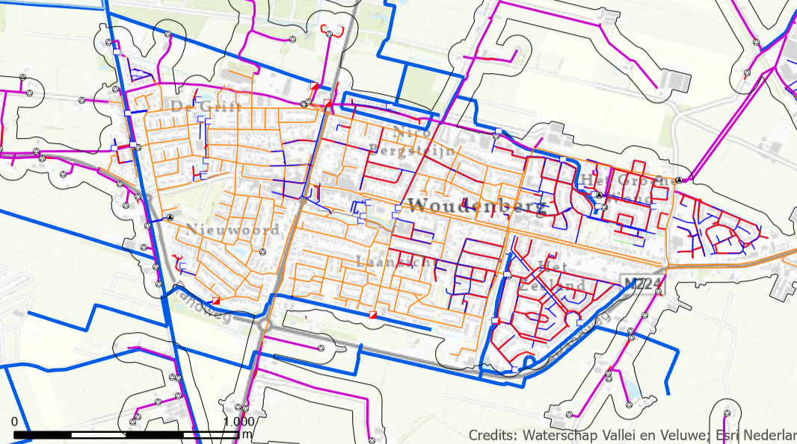
Oplossingen
Nauwer samenwerken: Inbreng van kennis stedelijk watersysteem
  Voorbeeld met Veenendaal
Data in GWSW
  Voorbeeld Scherpenzeel en Woudenberg
Aanleveren shapefiles: overstorten en type rioolgebieden

Slide 12
Vervolg
Procesmatig
Verbinden met
  Gemeenten, bedrijven en bewoners
  andere thema’s (NPLG, stikstof, KRW, klimaat)
  Ontwikkelingen stedelijk gebied
“Voorbij de norm” kijken
  Combineren met watersysteemanalyse en droogte - Eemland
  Helemaal voorkomen is niet mogelijk.
Notes:
LB09/LB08/LB10/LB12/LB13/LB14/LB15
LB07/LB08/LB12
LB02

